Slide 1
Тренажёр-раскраска
«Нумерация чисел
от 21 до 100»
Математика
2 класс УМК любой

Slide 2
Ребята!
Я приготовил подарок для своего друга, но не раскрасил его.
Помогите мне в этом. Отвечайте на вопросы и картинка постепенно раскрасится.
Старт

Slide 3
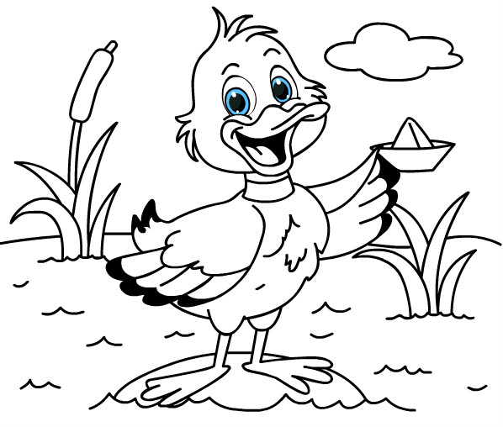
74
17
47
В каком числе 4 дес. и 7 ед.?

Slide 4
59
71
69
Какое число меньше, чем 70, на 1?

Slide 5
42
58
85
Найди сумму чисел 8 и 50.

Slide 6
98
90
54
Найди разность чисел 94 и 4.

Slide 7
53
52
35
Найди число, в котором 5 дес., а единиц на 2 меньше, чем десятков.

Slide 8
29
23
37
Какое число увеличили на 7,
если получили 30?

Slide 9
30
12
11
Какое число уменьшили на 9,
если получили 21?

Slide 10
34
53
36
Какое число следует за числом 35?

Slide 11
61
59
62
Какое число стоит перед
числом 60?

Slide 12
53 = 51 + 2
53 = 50 + 3
53 = 52 + 1
Где представлено число 53 в виде суммы разрядных слагаемых?

Slide 13
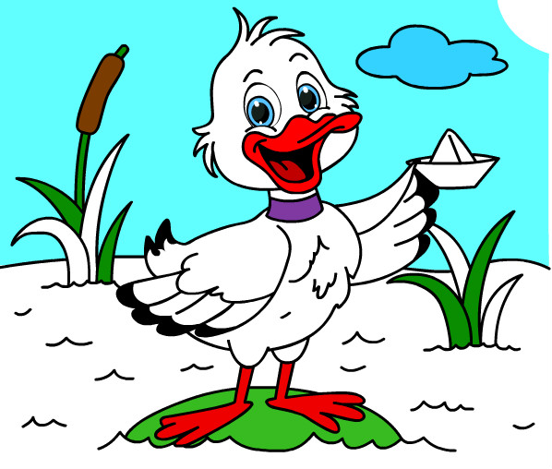
=
<
>
Сравни числа 78 и 87.

Slide 14
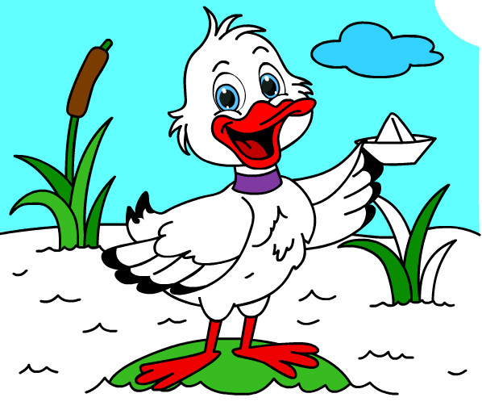
82
86
84
Какое число стоит между числами 83 и 85?

Slide 15
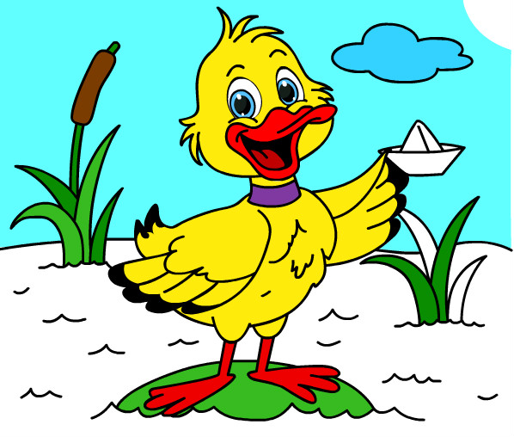
52
32
22
Уменьшаемое 42, вычитаемое 10. Чему равна разность?

Slide 16
22
11
0
Найди сумму двух одинаковых слагаемых, одно из которых 11.

Slide 17
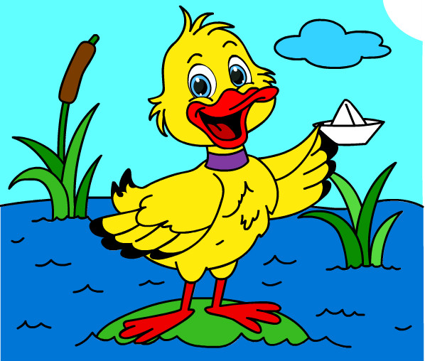
Ура! Мой подарок готов.
Спасибо за помощь.

Slide 18
Используемые источники:
Кружево
http://img-fotki.yandex.ru/get/5633/39663434.369/0_8781d_ea3e27ef_L.png
Мышонок http://img-fotki.yandex.ru/get/5303/69473056.c0/0_a84b9_34ae4b3_XL
Раскраска http://igraem.pro/wp-content/uploads/2014/06/duck.jpg
Работа выполнена в рамках творческой мастерской "Технологические приемы создания ЭУМ средствами программы Microsoft Office PoverPoint«
на сайте Кулаковой Н. И.

